Slide 1


Konkurs
Ekologiczno-przyrodniczy

Slide 2
Kilka powodów dla których warto segregować śmieci
Mniej śmieci w naszym naturalnym środowisku.
Mniejsze zużywanie się surowców.
Czystsze otoczenie.
Ograniczenie emisji trujących gazów.
Oszczędność miejsca na składowane śmieci.

Slide 3
Zalety segregacji śmieci
Najwspanialszym efektem prawidłowej segregacji odpadów jest ich przerobienie, danie im drugiego życia.
Więcej przerobionych śmieci to mniej śmieci pozostawionych naszym potomkom.
Prawidłowa segregacja odpadów to mniej śmieci w naszym naturalnym środowisku.
Większy przerób odpadów to także mniejsze zużywanie się surowców.
Sensowna gospodarka śmieciami zwiększa również nasz komfort życia,
świat dookoła jest czystszy.
Dzięki segregacji śmieci ograniczamy emisję trujących gazów, oszczędzamy energię.
Chronimy wody gruntowe oraz glebę – dzięki temu uprawiane rośliny będą dla nas zdrowsze, a o zaletach czystej wody chyba pisać nie trzeba.

Slide 4
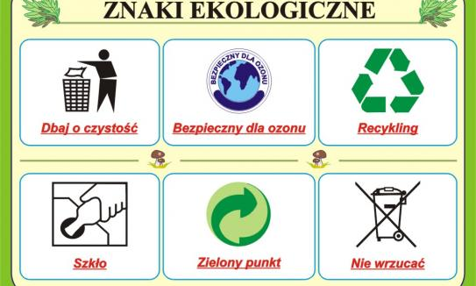


Slide 5
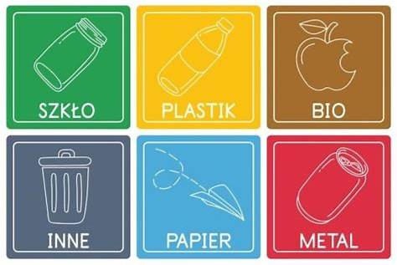
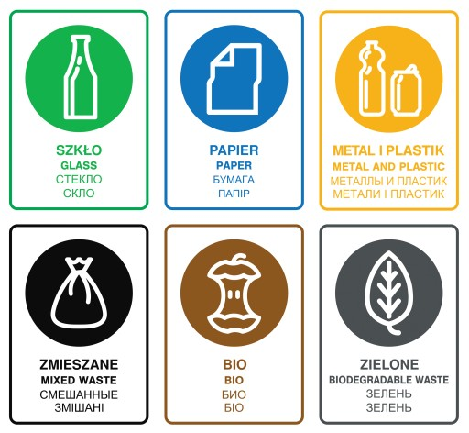


Slide 6
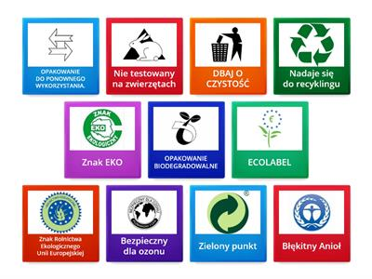

Slide 7

Pojęcia ekologiczne - Anagram (wordwall.net)
Plastik
Surowce wtórne
Odnawialne źródła energii
Energia słoneczne
Recykling
Bioróżnorodność
Salamandra plamiasta
Makulatura
Energia wiatrowa
Segregacja

Slide 8
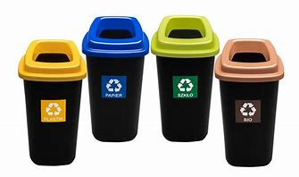
Odpady do ponownego przetworzenia
Surowce wtórne

Slide 9
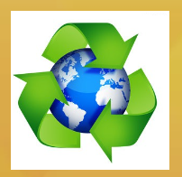
Odzyskiwanie surowców wtórnych i ich przetwarzanie
Recykling

Slide 10
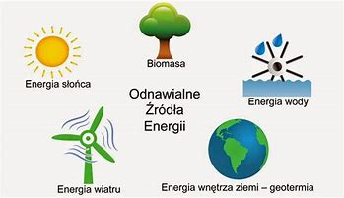
Niewyczerpywane Źródła Energii

Slide 11
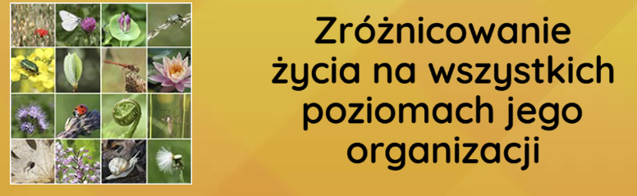
BIORÓŻNORODNOŚĆ

Slide 12
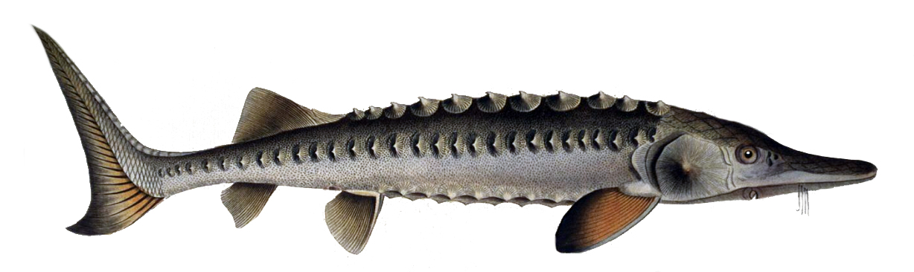
Jesiotr Zachodni
W Polsce jest objęty ścisłą ochroną gatunkową oraz wymagający ochrony czynnej[7]. Według Polskiej Czerwonej Księgi Zwierząt (z 2001 r.) gatunek ma status zanikłego na terenie Polski. Od lat 70. XX wieku ryb tych prawdopodobnie nie ma w polskich wodach. Ostatnie jesiotry obserwowano lub łowiono w Zatoce Gdańskiej i w Wiśle między Chełmnem a Toruniem (prawdopodobnie jednak nie były to jesiotry zachodnie, lecz ostronose). Do wytępienia jesiotrów w Polsce przyczyniły się nadmierne połowy, silne zanieczyszczenie Bałtyku i większych rzek, budowa portów oraz zapór.

Slide 13
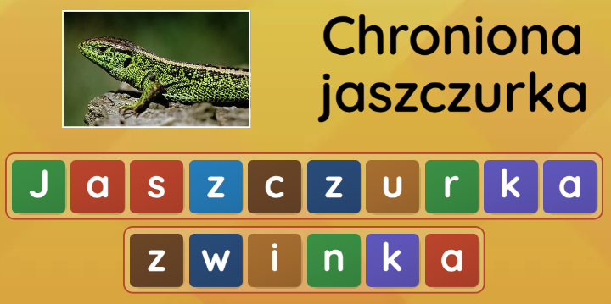

Slide 14
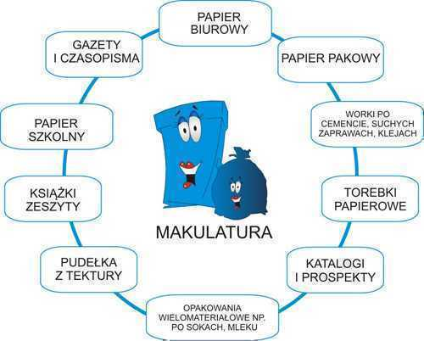
Popularna nazwa papierowych odpadów

Slide 15
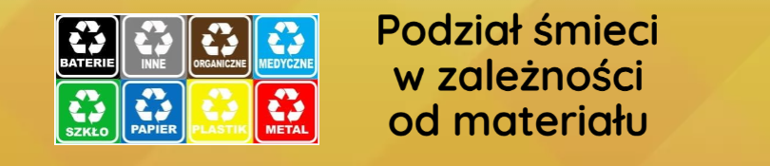
SEGREGACJA ŚMIECI

Slide 16
Park Narodowy
– jedna z form ochrony przyrody w Polsce.
Zgodnie z ustawą o ochronie przyrody z 2004 obejmuje obszar wyróżniający się szczególnymi wartościami przyrodniczymi, naukowymi, społecznymi, kulturowymi
i edukacyjnymi, o powierzchni nie mniejszej niż 1000 ha

Slide 17
